Slide 1
Bu proje Avrupa Birliği ve Türkiye Cumhuriyeti tarafından finanse edilmektedir.
Öğrenciler AB’yi Öğreniyor Projesi
Kısa Kısa Avrupa Birliği

Slide 3
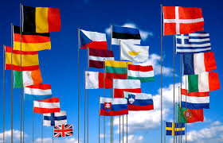
Bu proje Avrupa Birliği ve Türkiye Cumhuriyeti tarafından finanse edilmektedir.
Avrupa Birliği Nedir?
Avrupa Birliği (AB), Avrupa ülkelerinden oluşan, vatandaşlarının hayatlarını iyileştirmek için çalışan bir topluluklar bütünüdür.
Avrupa Birliği pek çok farklı insan ve kültüre ev sahipliği yaparak etnik ve kültürel çeşitliliği büyük bir değer olarak görmektedir.

Slide 4
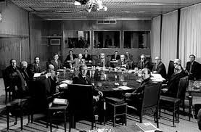
Avrupa Birliği’nin Tarihsel Gelişimi
Bu proje Avrupa Birliği ve Türkiye Cumhuriyeti tarafından finanse edilmektedir.
İkinci Dünya Savaşı sonrasında Avrupa’da barışın yeniden kurulması, Avrupa ülkelerinin ortak değerler etrafında bir araya gelmesi ve özellikle refahı artıracak şekilde ekonomik alanda güçlü bir işbirliğinin başlatılması için Almanya, Belçika, Fransa, Hollanda, İtalya ve Lüksemburg 1951 yılında Paris Antlaşması’nı imzalayarak Avrupa Kömür ve Çelik Topluluğu’nu kurmuştur.
1957 yılında ise Avrupa Ekonomik Topluluğunu ve Avrupa Atom Enerjisi Topluluğunu kuran Roma Antlaşmaları imzalanmıştır.

Slide 5
Maastricht Antlaşması ve Avrupa Birliği
Bu proje Avrupa Birliği ve Türkiye Cumhuriyeti tarafından finanse edilmektedir.
Avrupa Topluluğu üyesi ülkeler bağlarını güçlendirme kararlılığıyla 9-10 Aralık 1991’de Maastricht’te toplanan Avrupa Topluluğu Zirvesi’nde yeni bir Antlaşmanın müzakerelerine başlamıştır.
Maastricht Antlaşması, diğer adıyla Avrupa Birliği Antlaşması 1 Kasım 1993’te yürürlüğe girmiştir. Bu antlaşma ile 1999’a kadar parasal birliğin tamamlanmasına, Avrupa vatandaşlığının oluşturulmasına, güvenlik, adalet, içişleri ile ortak dış politikada işbirliği yapılmasına karar verilmiştir.
Günümüze kadar geçen süre içinde Avrupa ülkeleri ekonomik, siyasi, sosyal ve kültürel alandaki işbirliğini güçlendirmiştir. Kuruluş yıllarında sadece 6 üyeden oluşan Avrupa Toplulukları, değişik tarihlerde yeni üyelerin de katılımıyla 28 üyeden oluşan bir birlik halini almıştır.

Slide 6
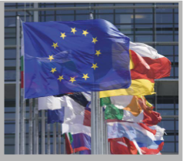
^{Avrupa Birliği Üyesi Ülkeler}
Bu proje Avrupa Birliği ve Türkiye Cumhuriyeti tarafından finanse edilmektedir.
Bugün itibariyle Avrupa Birliği üyeleri; Almanya, Avusturya, Belçika, Bulgaristan, Çek Cumhuriyeti, Danimarka, Estonya, Finlandiya, Fransa, Güney Kıbrıs Rum Yönetimi, Hırvatistan, Hollanda, İngiltere, İrlanda, İspanya, İsveç, İtalya, Letonya, Litvanya, Lüksemburg, Macaristan, Malta, Polonya, Portekiz, Romanya, Slovakya, Slovenya ve Yunanistan’dır.
Avrupa Birliği’nin 6 aday ülkesi bulunmaktadır. Bunlar İzlanda, Makedonya, Karadağ, Sırbistan, Arnavutluk ve Türkiye’dir. Henüz adaylık statüsü elde etmemiş fakat yakın gelecekte aday olması beklenen ve “potansiyel aday ülke” olarak nitelendirilen ülkeler Bosna-Hersek ve Kosova’dır. Bunların içinde adaylık statüsüne sahip olan İzlanda ise Mayıs 2013 itibariyle AB ile yürütmekte olduğu katılım müzakerelerini kendi isteğiyle dondurmuştur.

Slide 7
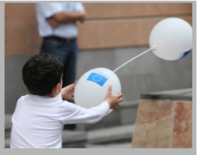
Avrupa Birliği Ortak Değerleri
Bu proje Avrupa Birliği ve Türkiye Cumhuriyeti tarafından finanse edilmektedir.
Avrupa Birliği, Avrupa’nın yüzyıllar boyunca kazandığı deneyimle ve oluşturduğu ortak ilkeler temelinde meydana getirmiştir. Avrupa ülkelerinin ortak deneyimlerinin sonucu oluşan ilke ve idealler; kalıcı barışın sağlanması, toplumsal refah, dayanışma, özgürlük, demokrasi, insan hakları, hukukun üstünlüğü, pazar ekonomisi ve girişim özgürlüğü kapsamında bu yeni bütünleşme hareketinin temellerini oluşturmaktadır.
Avrupa Birliği amacını üye ülkelerin ve vatandaşların ulusal, kültürel, dilsel, dinsel çeşitliliğini bir potada eritmek değil, bu çeşitliliğin getirdiği dinamizmi güce dönüştürebilmek olarak ifade etmektedir.

Slide 8
Avrupa Birliği Ortak Değerleri
Bu proje Avrupa Birliği ve Türkiye Cumhuriyeti tarafından finanse edilmektedir.
AB’nin değerleri AB Antlaşması’nın 2. maddesinde yer alır.
^{Bu maddeye göre;}
“Birlik, insan onuruna saygı, özgürlük, demokrasi, eşitlik, hukukun üstünlüğü ve azınlıklara mensup kişilerin hakları da dahil olmak üzere insan haklarına saygı değerleri üzerine kurulmuştur. Bu değerler, çoğulculuk, ayrımcılık yapmama, hoşgörü, adalet, dayanışma ve kadın-erkek eşitliğinin hakim olduğu bir toplumda üye ülkeler için ortaktır.” Bu değerleri benimseyen ve geliştirme idealine hizmet edebilecek her Avrupa ülkesi AB’ye üye olabilir.
Avrupa Birliği ülkelerin ve vatandaşların bir araya gelerek oluşturduğu uluslar üstü bir yapıdır. Bu yapı, üye ülkeler arasında imzalanan uluslararası antlaşmalarla kurulmuş ve bazı alanlarda karar alma ve düzenleme yetkisi AB’ye verilmiştir. Böylelikle, dünyada bir benzeri daha olmayan, tüm üye ülkeleri ve vatandaşlarını aynı anda, aynı şekilde ve aynı ölçüde bağlayan bir hukuk sistemi meydana getirilmiştir.

Slide 9
Avrupa Birliği Ortak Değerleri
Bu proje Avrupa Birliği ve Türkiye Cumhuriyeti tarafından finanse edilmektedir.
Bunun yanında kişilerin, malların, hizmetlerin ve sermayenin Avrupa Birliği sınırları içinde rahatça dolaşımının sağlanması için bir iç pazar kurulmuştur.
İç pazarın kurulmasına dayalı ekonomik bütünleşmenin siyasi ve sosyal diğer alanlara da yayılmasına ve ortak bir hukuk düzeni kurulmasına dayalı Avrupa Birliği, bugün için serbest dolaşımdan ortak para birimine ve koordine edilen ekonomi politikalarına, eğitimden sosyal politikaya, gıda güvenliğinden taşımacılığa, çevreden tüketicinin korunmasına, rekabetten bilim ve teknolojiye, enerjiden fikri mülkiyete, dış politikadan vize, göç ve sığınma politikalarına ve sınır aşan bazı suçlarla ortak mücadeleye dek pek çok alanda üye ülkelerle ortak politika üretip bunları birlikte uygulamaktadır.

Slide 10
Avrupa Birliğinin Temel Hedefleri ve Politikaları
Bu proje Avrupa Birliği ve Türkiye Cumhuriyeti tarafından finanse edilmektedir.
Güçlü ve etkili bir dış politika aktörü olmak,
AB içinde ve dışında özgürlük, demokrasi, insan hakları ve hukukun üstünlüğü değerlerini garanti ^{altına almak ve yaymak,}
Her türlü ayrımcılıkla mücadele etmek; ^{özellikle her} alanda kadın-erkek eşitliği için çaba sarf etmek,
İklim değişikliği ile mücadele etmek,
Çevreyi en üst düzeyde korurken ekonomik ^{büyümeyi sürdürebilmek,}
^{Enerji güvenliğini sağlamak,}

Slide 11
Avrupa Birliğinin Temel Hedefleri ve Politikaları
Bu proje Avrupa Birliği ve Türkiye Cumhuriyeti tarafından finanse edilmektedir.
Yasadışı göç, uluslararası terörizm, insan, ^{silah ve} uyuşturucu kaçakçılığı gibi suçlarla etkin biçimde mücadele etmek ve gerçek anlamda bir özgürlük, güvenlik ve adalet alanı oluşturmak,
AB üyesi ülkelerde istihdamın ve sosyal korumanın artırılmasına katkıda bulunmak,
AB üyesi ülkeler arasında ekonomik, sosyal ve bölgesel uyumu teşvik etmek,
Avrupa vatandaşlarının en üst düzeyde yaşam ve kalite standartlarına sahip olmasını sağlamaktır.

Slide 12
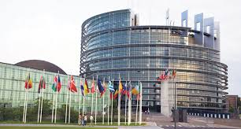
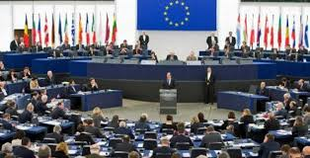
Bu proje Avrupa Birliği ve Türkiye Cumhuriyeti tarafından finanse edilmektedir.
Avrupa Birliği Kurumları
^{Avrupa Birliği Parlamentosu}
Avrupa Parlamentosu, AB kurumları içinde doğrudan halk tarafından seçilen organdır. AB üyesi ülkelerin vatandaşları beş yılda bir yapılan Avrupa Parlamentosu seçimlerinde oy kullanabilirler.
Parlamento, 2014 seçimleri sonrası 750 temsilci ve bir Başkanı içerecek şekilde 751 üyeden oluşmaktadır.
Hangi üye ülkenin kaç parlamenter ile temsil edileceği üye ülkelerin nüfuslarına göre tespit edilir. Üyeler ülkelerine göre değil, siyasi görüşlerine göre grup oluştururlar. Parlamenterler ülkelerini değil, kendilerine oy veren Avrupa vatandaşlarının siyasi görüşlerini temsil ederler.

Slide 13
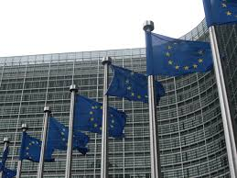
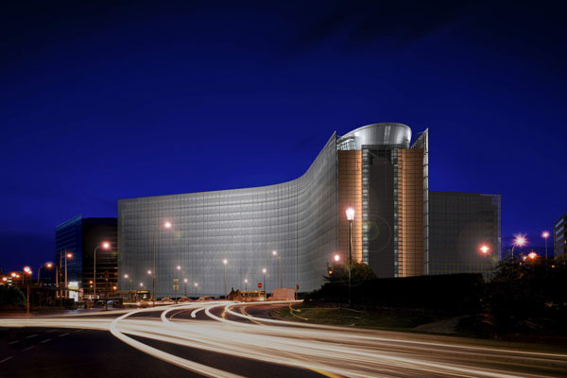
Bu proje Avrupa Birliği ve Türkiye Cumhuriyeti tarafından finanse edilmektedir.
Avrupa Birliği Kurumları
^{Avrupa Komisyonu}
Avrupa Komisyonu, yasama sürecini başlatan Birliğin yürütme organı olarak AB müktesebatını, bütçeyi ve programları uygulamaktan ve idari denetimden sorumlu kurumdur.
Her bir üye ülkeden bir kişinin yer aldığı 28 üyeden oluşmaktadır.Bu kişilere “komiser” adı verilir. Her komiser bir veya daha fazla AB politikasının yürütülmesinden sorumludur.
Komisyon Bakanlar Kurulu gibi faaliyet göstermektedir.
Komisyon’un merkezi Brüksel’dedir. Avrupa Birliği üyesi ülkelerden bağımsız bir niteliğe sahip olan Komisyon, Birliğin yürütme organı konumundadır.

Slide 14
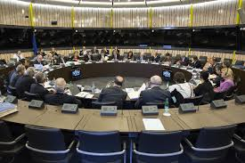
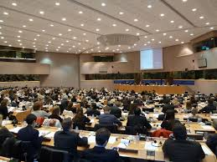
Bu proje Avrupa Birliği ve Türkiye Cumhuriyeti tarafından finanse edilmektedir.
Avrupa Birliği Kurumları
^{Avrupa Komisyonu}
Avrupa Birliği’nin bütçesini ve politikalarını uygulayan Komisyon, AB hukukunun uygulanmasının idari bakımdan gözetilmesi görevini de üstlenmiştir.
Komisyon; AB hukukunu ihlal ettiği iddiasıyla üye ülkeleri Avrupa Birliği Adalet Divanı önünde dava edebilir.
Komisyon’un bir diğer önemli görevi ise yasama organını oluşturan Avrupa Parlamentosu ve Konsey’e sunulan yasama önerilerinin yasama sürecini başlatmasıdır.

Slide 15
Bu proje Avrupa Birliği ve Türkiye Cumhuriyeti tarafından finanse edilmektedir.
Avrupa Birliği Kurumları
^{Avrupa Birliği Konseyi}
Konsey, (“Bakanlar Konseyi” ya da “AB Konseyi”) Avrupa Birliği üyesi ülkelerin hükümetlerinde görev yapan bakanlardan oluşan, üye ülkelerin ulusal çıkarlarının temsil edildiği organdır.
Konsey toplantılarına karara bağlanacak konu doğrultusunda üye ülkeleri temsilen ilgili bakanlar katılır. Örneğin toplantının konusu ekonomi veya para politikası ile ilgili ise üye ülkelerin ekonomi ve maliye bakanları toplantıya katılır.
Konsey başkanlığı 18 aylık süre için görev yapacak 3 üye ülkeden oluşan, devamlılığı ve tutarlılığı sağlamaya yönelik takımlar tarafından yürütülür. Böylece başkanlık 6 aylık dönemlerle üye ülkeler arasında el değiştirir.

Slide 16
Bu proje Avrupa Birliği ve Türkiye Cumhuriyeti tarafından finanse edilmektedir.
Avrupa Birliği Kurumları
^{Avrupa Birliği Konseyi}
Konsey’e çalışmalarında yardımcı olmak üzere başta, üye ülkelerin Birlik nezdindeki büyükelçilerinden oluşan Daimi Temsilciler Komitesi (COREPER) olmak üzere çeşitli komiteler ve çalışma gruplar eşlik eder.
Birçok konuda tüm üye ülkeleri bağlayan yasal düzenlemeleri kabul etme yetkisini Avrupa Parlamentosu ile paylaşan Konsey, yine Avrupa Parlamentosu ile birlikte bütçeyi onaylar.

Slide 17
Bu proje Avrupa Birliği ve Türkiye Cumhuriyeti tarafından finanse edilmektedir.
Avrupa Birliği Kurumları
^{Avrupa Birliği Zirvesi}
Avrupa Birliği’ne üye ülkelerin başbakanları veya devlet başkanları ile Avrupa Birliği Zirvesi Başkanı ve Avrupa Komisyonu Başkanı’nın katılımı ile toplanır.
Yılda dört defa toplanan Zirve, Birliğin gelişmesi ve Avrupa’nın bütünleşmesi doğrultusunda öncelikleri ve temel politikaları belirleyen kararlar alır.
Avrupa Birliği Zirvesi’nin herhangi bir yasama yetkisi yoktur. AB üyesi tüm ülkelerin en üst düzey yetkililerinin bir araya geldiği ve temel politikaları belirlediği kurum olmasından dolayı siyasi bir ağırlık ve yönlendirme gücü taşır.
Çoğu durumda uzlaşıyla, istisna olarak nitelikli çoğunlukla karar alır.

Slide 18
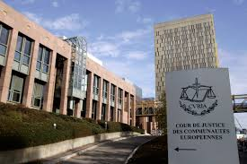
Bu proje Avrupa Birliği ve Türkiye Cumhuriyeti tarafından finanse edilmektedir.
Avrupa Birliği Kurumları
^{Avrupa Birliği Adalet Divanı}
Avrupa Birliği Adalet Divanı, Avrupa Birliği’nin yargı organıdır ve Adalet Divanı, Genel Mahkeme ve uzmanlık mahkemeleri olmak üzere üçlü bir yapıdan oluşur.
Adalet Divanı’nın temel amacı, Avrupa Birliği hukukunun Avrupa Birliği içerisinde her yerde aynı şekilde yorumlanmasını ve uygulanmasını sağlamaktır.
Divan, Birlik hukukunun yorumlanmasında ve uygulanmasında hukuka saygıyı sağlama, ulusal hukuk düzenleri ile AB hukuk düzeni arasındaki ilişkilerin düzenlenmesi, hukuki denetim, yorum, uyuşmazlık çözme, hukuk yaratma ve boşluk doldurma işlevlerini yerine getirir.

Slide 19
Bu proje Avrupa Birliği ve Türkiye Cumhuriyeti tarafından finanse edilmektedir.
Avrupa Birliği Kurumları
^{Avrupa Sayıştayı}
Avrupa Sayıştayı, Birliğin tüm gelir ve giderlerini inceler, işlemlerinin hukuka ve usule uygunluğunu temin eder.
Sayıştay denetimi, gelir ve giderlerin hukuka uygunluğu ile düzenliliğini ve iyi bir mali idareyi sağlamaya yöneliktir.

Slide 20
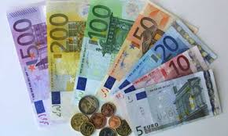
Bu proje Avrupa Birliği ve Türkiye Cumhuriyeti tarafından finanse edilmektedir.
Avrupa Birliği Kurumları
^{Avrupa Merkez Bankası}
Tüzel kişiliğe sahip bağımsız bir AB organıdır. Görevi, para birimi olarak Avro’yu kullanan AB üyesi ülkelerde fiyat istikrarını sağlamaktır.
Bu görevini üye ülkelerin merkez bankaları ve Avrupa Merkez Bankası’ndan oluşan Avrupa Merkez Bankaları Sistemi içinde yerine getirir.
Avrupa Merkez Bankası Avro bölgesi dahilinde kağıt para basımına izin veren tek yetkili kurumdur.

Slide 21
Bu proje Avrupa Birliği ve Türkiye Cumhuriyeti tarafından finanse edilmektedir.
Avrupa Birliği Kurumları
Diğer Kurum, Organ ve Ajanslar
^{• Ekonomik ve Sosyal Komite}
Komite, Parlamento’ya, Konsey’e ve Komisyon’a yardımcı olmak amacıyla işçi ve işveren grupları ile belirli toplum kesimlerinin temsilcilerinden oluşan danışma kuruludur.
^{• Bölgeler Komitesi}
Bölgeler Komitesi, AB içindeki yerel ve bölgesel yönetimlerin temsilcilerinden oluşan danışma nitelikli bir kurumdur.

Slide 22
Bu proje Avrupa Birliği ve Türkiye Cumhuriyeti tarafından finanse edilmektedir.
Avrupa Birliği Kurumları
^{Avrupa Yatırım Bankası}
Avrupa Yatırım Bankası, Avrupa Birliği’nin finans kurumudur ve Birliğin hedeflerini gerçekleştirmesine yardımcı olacak yatırımların finanse edilmesi amacıyla kurulmuştur.
Avrupa Yatırım Bankası tüzel kişiliğe sahiptir; üyeleri Avrupa Birliği ülkelerdir. Banka’nın görevi, Antlaşma’nın 309. Maddesi gereğince Birliğin çıkarı doğrultusunda iç pazarın dengeli ve düzgün gelişimine katkı sağlamaktır.

Slide 23
Bu proje Avrupa Birliği ve Türkiye Cumhuriyeti tarafından finanse edilmektedir.
Avrupa Birliği Kurumları
^{Avrupa Ombdusmanı}
Maastricht Antlaşması ile AB kurumsal yapısına kazandırılmış bir kurum olan Avrupa Ombudsmanı, Avrupa Parlamentosu tarafından yenilenebilen 5 yıllık bir süre için atanır ve bağımsızlığı da antlaşmalarda teminat altına alınmıştır.
AB’nin İşleyişine Dair Antlaşma’nın 20. maddesinde Avrupa Ombudsmanı’na başvurmak Birlik vatandaşlarının hakları arasında sayılmaktadır.

Slide 24
Bu proje Avrupa Birliği ve Türkiye Cumhuriyeti tarafından finanse edilmektedir.
Türkiye ve Avrupa Birliği İlişkileri
Türkiye 1959’da Avrupa Ekonomik Topluluğuna ortaklık başvurusu yapmıştır.
Bu başvuru üzerine Türkiye’nin kalkınma düzeyinin tam üyeliğin gereklerini yerine getirmeye yeterli olmadığı bildirilmiş ve tam üyelik koşulları gerçekleşinceye kadar geçerli olacak bir ortaklık anlaşması imzalanması önerilmiştir.
^{Anlaşma} 12 Eylül 1963 tarihinde Ankara’da imzalanmıştır.

Slide 25
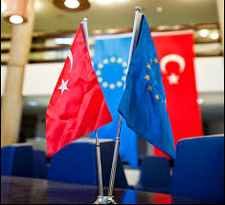
Bu proje Avrupa Birliği ve Türkiye Cumhuriyeti tarafından finanse edilmektedir.
Türkiye ve Avrupa Birliği İlişkileri
Ankara Anlaşması Türkiye’nin Avrupa Ekonomik Topluluğu’na entegrasyonu için hazırlık, geçiş ve nihai dönem olmak üzere üç kademeli bir süreç öngörmüştür.
Anlaşmada öngörülen hazırlık dönemi 1973 yılında Katma Protokol’ün yürürlüğe girmesiyle sona ermiş ve geçiş dönemine girilmiştir. 1970’lerin ekonomik zorlukları ve 1980 darbesinin etkisiyle yavaş ilerleyen geçiş dönemi 1996’da Türkiye’nin Gümrük Birliği’ne girişiyle sona ermiştir.

Slide 26
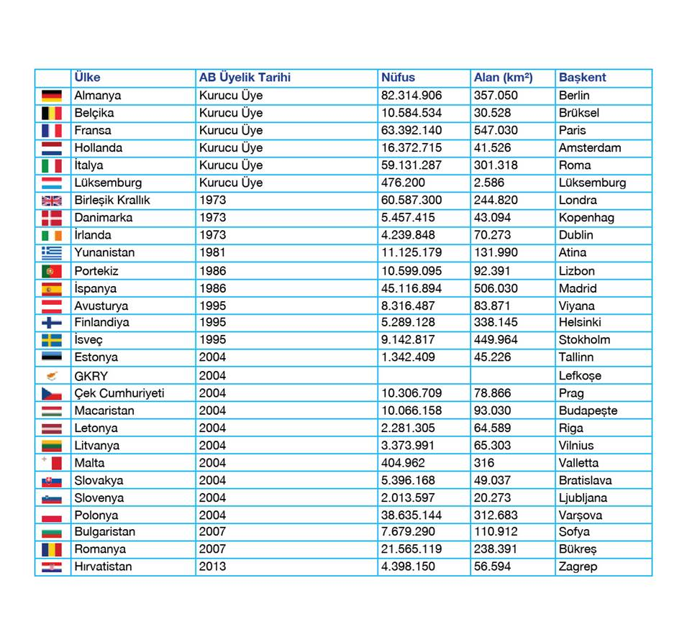

Slide 27
Bu proje Avrupa Birliği ve Türkiye Cumhuriyeti tarafından finanse edilmektedir.
Bu sunum Avrupa Birliği’nin mali desteği ile hazırlanmıştır. Bu yayının içeriğinden yalnız Eptisa Mühendislik liderliğindeki Konsorsiyum sorumlu olup, yayın hiçbir şekilde Avrupa Birliği’nin görüşlerini yansıtmamaktadır.
^{Kaynaklar:}
Avrupa Birliği Bakanlığı: www.ab.gov.tr
Avrupa Birliği Türkiye Delegasyonu: www.avrupa.info.tr
Avrupa Birliği Resmi İnternet Sayfası: www.ec.europa.eu
Öğrenciler için İngilizce Bilgi: http://europa.eu/kids-corner
Öğretmenler için İngilizce Bilgi: http://europa.eu/teachers-corner
Proje internet sayfası: http://abyiogren.meb.gov.tr

